Slide 1
Percabangan Lanjutan
KELAS X
SMA KRISTEN KANAAN

Slide 2
TUJUAN PEMBELAJARAN
Siswa dapat memahami konsep percabangan didalam dunia informatika dan matematika komputasional.
Siswa dapat menerapkan dalam pengambilan keputusan disertai dengan pertimbagan – pertimbangan logis.

Slide 3
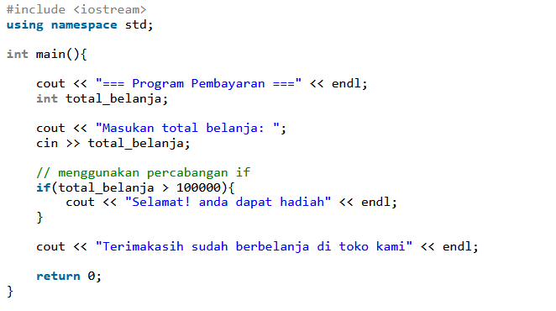
PERCABANGAN SATU KONDISI
Percabangan if merupakan percabangan yang hanya memiliki satu blok pilihan saat kondisi bernilai benar.

Slide 4
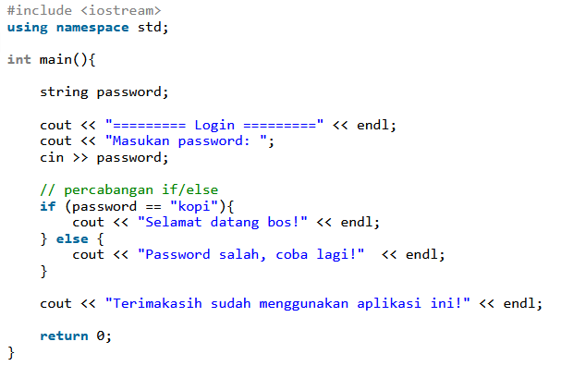
PERCABANGAN DUA KONDISI
Percabangan if/else merupakan percabangan yang memiliki dua blok pilihan.
Blok pilihan pertama untuk kondisi benar, dan pilihan kedua untuk kondisi salah (else).

Slide 5
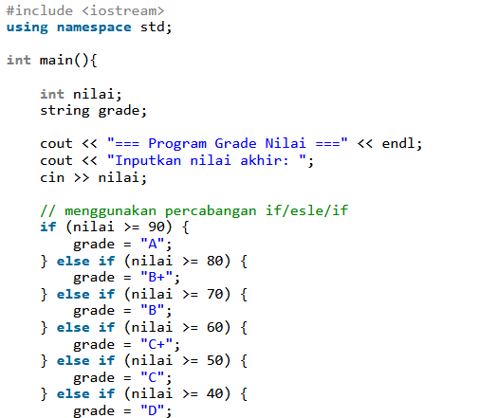
PERCABANGAN LEBIH DARI DUA KONDISI
Percabangan if/else/if
Percabangan if/else/if merupakan percabangan yang memiliki lebih dari dua blok pilihan.

Slide 6
PERCABANGAN LEBIH DARI DUA KONDISI
Percabangan if/else/if
Percabangan if/else/if merupakan percabangan yang memiliki lebih dari dua blok pilihan.

Slide 7
IMPLIKASI PERCABANGAN DALAM KEHIDUPAN NYATA
Penerapan persyaratan logis dalam menentukan pilihan.
Pengambilan keputusan berdasarkan syarat – syarat logis.
Memahami konsekuensi dalam pengambilan keputusan.

